Slide 1


Slide 2
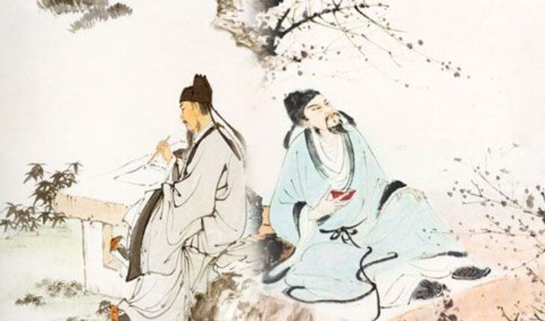
KHÓC DƯƠNG KHUÊ
(Nguyễn Khuyến)

Slide 3

1. HOẠT ĐỘNG 1 KHỞI ĐỘNG
Trò chơi “Ai nhanh hơn”:

Slide 4

1/ Ai là người được nhà thơ Xuân Diệu mệnh danh là: “Nhà thơ của quê hương, làng cảnh Việt Nam”?
Đáp án: Nhà thơ Nguyễn Khuyến

Slide 5
2/ Kể tên ba bài thơ trong “chùm thơ thu” nổi tiếng của Nguyễn Khuyến.
Đáp án: Thu điếu, Thu vịnh, Thu ẩm

Slide 6
3/ Em hãy đọc một câu thơ viết về mùa thu trong chùm thơ thu của Nguyễn Khuyến.
Đáp án: ...

Slide 7
4/ Tại sao Nguyễn Khuyến được mệnh danh là “Tam Nguyên Yên Đổ”?
Đáp án: Vì quê nội Nguyễn Khuyến ở Yên Đổ- Hà Nam; ông đỗ đầu cả ba kì thi Hương, thi Hội, thi Đình nên có danh hiệu “tam nguyên”

Slide 8
2. HOẠT ĐỘNG 2
HÌNH THÀNH KIẾN THỨC MỚI

Slide 9

I. ĐỌC – TÌM HIỂU CHUNG

Slide 10

1. TÁC GIẢ
THẢO LUẬN CẶP ĐÔI.
- Giới thiệu những hiểu biết của em về nhà thơ Nguyễn Khuyến. Em biết những bài thơ nào của ông?

Slide 11

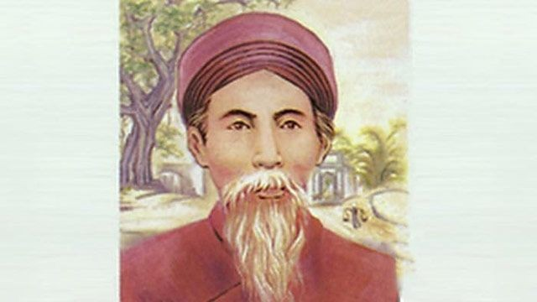

1. Tác giả
Cuộc đời:
Nguyễn Khuyến, tên thật là Nguyễn Thắng, sinh ngày 15 tháng 2 năm 1835, tại quê ngoại làng Văn Khế, xã Hoàng Xá, huyện Ý Yên, tỉnh Nam Định. Quê nội của ông ở làng Vị Hạ (tục gọi là làng Và), xã Yên Đổ nay là xã Trung Lương, huyện Bình Lục, tỉnh Hà Nam
Ông từng đỗ đầu cả ba kì thi nên thường được gọi là Tam Nguyên Yên Đổ

Slide 12
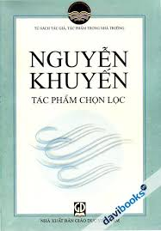

1. Tác giả
sự nghiệp văn học
Tác phẩm chính: Thu điếu, Thu vịnh, Thu ẩm, Bạn đến chơi nhà, Khóc Dương Khuê,...

Slide 13

1. Tác giả
Phong cách nghệ thuật
Nguyễn Khuyến là một nhà thơ Nôm xuất sắc, nhà thơ của làng cảnh Việt Nam. Thơ của Nguyễn Khuyến luôn giàu cảm xúc với thiên nhiên, với con người và với quê hương.

Slide 14
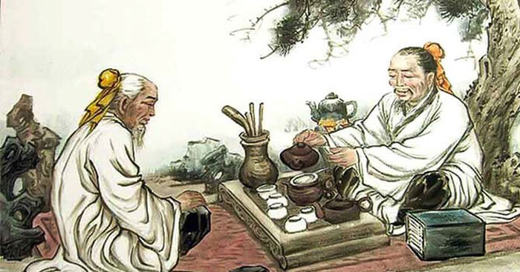
2. Văn bản
a. Đọc, từ khó
Giải nghĩa các cụm từ khó, các điển cố điển tích: (chú ý phần chân trang sách)
Đăng khoa
Duyên trời
Đông bích
Giường kia, đàn kia,…

Slide 15

TÌM HIỂU CHUNG VỀ TÁC PHẨM
Nêu bối cảnh ra đời của bài thơ (Dương Khuê là ai? Bài thơ được viết trong hoàn cảnh nào?) | ...........................................................................................
Nêu xuất xứ bài thơ | ..........................................................................................
Xác định thể loại và nêu đặc điểm nhận diện thể loại đó trong bài thơ. | ........................................................................................................
Xác định bố cục của bài thơ. | ...........................................................................................

Slide 16

b. Tìm hiểu chung
Xuất xứ: Bài thơ lúc đầu có tên (Vãn đồng niên Vân Đình tiến sĩ Dương Thượng Thư), sau được chính nhà thơ dịch ra chữ Nôm.
Bối cảnh:
+ Dương Khuê là người bạn thân của Nguyễn Khuyến trong nhiều năm.
+ Bài thơ ra đời trong bối cảnh Nguyễn Khuyến nghe tin Dương Khuê qua đời.

Slide 17
b. Tìm hiểu chung
Thể loại: Thơ song thất lục bát.
+ Mỗi khổ thơ gồm 4 câu. Bài thơ bắt đầu bằng câu lục bát, tiếp đó là 2 câu thất.
+ Gieo vần: Mỗi khổ thơ có một vần trắc và ba vần bằng; câu sáu chỉ có vần chân, ba câu kia vừa có vần chân vừa có vần lưng.
+ Ngắt nhịp: Các câu bảy có thể ngắt nhịp 3/4 hoặc 3/2/2, hai câu sáu – tám ngắt theo thể lục bát.

Slide 18

Dưới đây là ví dụ về cách gieo vần (tiếng bắt vần được in đậm; T: vần trắc; B: vẫn bằng) và ngắt nhịp (chỗ ngắt nhịp đánh dấu (/):
Ai chẳng biết/ chán đời là phải,
Vội vàng sao/ đã mải lên tiên,
Rượu ngon /không có bạn hiền,
Không mua không phải/ không tiền không mua,
Câu thơ nghĩ /đắn đo không viết,
Viết đưa ai/ ai biết mà đưa,

Slide 19
b. Tìm hiểu chung
Thể loại: Thơ song thất lục bát.
+ Luật thanh: đối với 2 câu thất thì luật thanh không phải ở các từ 2-4-6 giống như những thể thơ khác, thay vào đó là cần chú ý vào các tiếng 3-5-7.
Câu thất 1: các tiếng 3-5-7 có thứ tự là T-B-T.
Câu thất 2: các tiếng 3-5-7 có thứ tự là B-T-B

Slide 20
Ví dụ:
Nhớ từ thuở đăng khoa dạo trước
T B T
Vẫn sớm hôm tôi bác cùng nhau
B T B

Slide 21
b. Tìm hiểu chung
Thể loại: Thơ song thất lục bát.
+ Gieo vần ở cả thanh bằng và trắc. Tiếng thứ 7 của câu thất 1 thanh trắc sẽ được vần với tiếng thứ 5 của thanh trắc ở câu thất 2.
Tiếng thứ 7 của câu thất 2 thanh bằng sẽ được vần với tiếng thứ 6 của câu lục kế.
Ví dụ:
Cũng có lúc chơi nơi dặm khách
T
Tiếng suối nghe róc rách lưng đèo
T B
Có khi dặm khách treo leo
B
Thú vui con hát lựa chiều cầm xoang.

Slide 22
Bố cục
Phần 1
Phần 2
Phần 3
(Hai câu đầu): Nỗi xót xa khi nghe tin bạn mất.
(18 câu giữa): Hồi tưởng về những kỉ niệm đẹp của tình bạn chân thành, thuỷ chung gắn bó.
(16 câu cuối): Nỗi hẫng hụt, mất mát khi bạn thân qua đời.

Slide 23
II. KHÁM PHÁ CHI TIẾT
VĂN BẢN

Slide 24

1. Nỗi xót xa khi nghe tin bạn mất.
? Sự kiện tạo ra nguồn cảm xúc để tác giả viết bài thơ là gì?
? Tình cảm của Nguyễn Khuyến được thể hiện như thế nào trong hai dòng thơ đầu.

Slide 25
1. Nỗi xót xa khi nghe tin bạn mất.
Sự kiện tạo ra nguồn cảm xúc: nghe tin bạn thân là Dương Khuê mất.
Sự kiện đó cũng chi phối mạch cảm xúc của toàn bài.

Slide 26
1. Nỗi xót xa khi nghe tin bạn mất.
Tình cảm của nhà thơ khi nghe tin bạn mất thể hiện ở hai câu đầu:
Cách xưng hô: Bác Dương vừa thể hiện sự trân trọng tình bạn của người cao tuổi, vừa cho thấy mức độ thân tình của hai người.
NT nói giảm, hư từ “thôi đã thôi rồi” vừa diễn đạt tế nhị, uyển chuyển, vừa làm nhẹ nỗi đau đớn khi nghe tin bạn mất.

Slide 27
1. Nỗi xót xa khi nghe tin bạn mất.
Tình cảm của nhà thơ khi nghe tin bạn mất thể hiện ở hai câu đầu:
Hình ảnh, từ ngữ: nước mây man mác, ngậm ngùi - nghe tin bạn mất là nỗi mát mát lớn lao, đến đất trời cũng như chia sẻ với nỗi đau ấy.
Từ láy tượng hình, biểu cảm cùng nhịp điệu câu thơ tạo nên sự nghẹn ngào chua xót.

Slide 28
1. Nỗi xót xa khi nghe tin bạn mất.
Tình cảm của nhà thơ khi nghe tin bạn mất thể hiện ở hai câu đầu:
Tin dữ về sự ra đi của người bạn đã tác động sâu sắc đến cảm xúc của thi nhân. Nỗi đau như bật thành tiếng than thở đầy xót xa, dù cố giấu, cố nén lại vẫn không thể nguôi ngoai.

Slide 29
2. Hồi tưởng về những kỉ niệm đẹp của tình bạn chân thành, thuỷ chung gắn bó (18 câu giữa)
THẢO LUẬN NHÓM KHĂN TRẢI BÀN
Nhiệm vụ:
- Tác giả đã hồi tưởng những kỉ niệm nào giữa mình và người bạn? Được diễn đạt qua những từ ngữ, hình ảnh, biện pháp gì?
- Những kỉ niệm đó được sắp xếp ra sao?
- Qua đó nhận thấy tình bạn của nhà thơ và Dương Khuê như thế nào?

Slide 30
2. Hồi tưởng về những kỉ niệm đẹp của tình bạn chân thành, thuỷ chung gắn bó (18 câu giữa)
Hồi tưởng những kỉ niệm giữa mình và người bạn:
Cùng thi đậu: Nhớ từ thuở đăng khoa ngày trước…
Cùng: vui chơi, uống rượu, làm thơ: chơi dặm khách, rượu ngon cùng nhắp, cùng nhau bàn soạn câu văn, ….

Slide 31
2. Hồi tưởng về những kỉ niệm đẹp của tình bạn chân thành, thuỷ chung gắn bó (18 câu giữa)
Hồi tưởng những kỉ niệm giữa mình và người bạn:
Cùng sống trong hoạn nạn và tuổi già: Buổi dương cửu cùng nhau hoạn nạn, bác già tôi cũng già rồi,…
Kỉ niệm lần gặp gỡ cuối cùng: trước ba năm gặp bác một lần,…

Slide 32
2. Hồi tưởng về những kỉ niệm đẹp của tình bạn chân thành, thuỷ chung gắn bó (18 câu giữa)
NGHỆ THUẬT
Phương thức tự sự đan xen biểu cảm
Dùng từ ngữ xưng hô: bác- tôi, tôi- bác cho thấy mức độ thân tình, hai mà như một của đôi bạn.

Slide 33
2. Hồi tưởng về những kỉ niệm đẹp của tình bạn chân thành, thuỷ chung gắn bó (18 câu giữa)
NGHỆ THUẬT
Biện pháp liệt kê các kỉ niệm của đôi bạn chí cốt.
Biện pháp điệp từ
tạo liên kết, tạo nhịp điệu mà còn nhấn mạnh tình bạn keo sơn, khăng khít,

Slide 34
2. Hồi tưởng về những kỉ niệm đẹp của tình bạn chân thành, thuỷ chung gắn bó (18 câu giữa)
Cách sắp xếp các kỉ niệm: theo trình tự thời gian từ xưa đến nay, từ trẻ đến già.
Tình bạn keo sơn, thắm thiết, lúc thuận lợi hay khi khó khăn cùng đồng hành, sẻ chia với nhau. Qua đó, kín đáo bộc lộ nỗi niềm, tâm trạng thầm kín với nỗi đau thời thế.

Slide 35

3. Nỗi hẫng hụt, mất mát khi bạn thân qua đời
- Tâm trạng của nhà thơ được diễn tả qua những dấu hiệu hình thức(từ ngữ, hình ảnh, biện pháp nghệ thuật) nào?
- Nhận xét về tâm trạng, tình cảm của nhà thơ sau khi bạn qua đời.

Slide 36
3. Nỗi hẫng hụt, mất mát khi bạn thân qua đời
- Nghệ thuật thể hiện tâm trạng
Nói giảm nói tránh: vội về ngay; mải lên tiên -> vừa muốn giảm tránh nhắc đến sự ra đi của người bạn, vừa nhấn mạnh tính chất đột ngột, gây hụt hẫng, bất ngờ của sự ra đi đó.
Nói quá: chân tay rụng rời -> nỗi đau đột ngột và lớn lao như thể chính mình đang mất đi một phần cơ thể.

Slide 37
3. Nỗi hẫng hụt, mất mát khi bạn thân qua đời
- Nghệ thuật thể hiện tâm trạng
Điệp ngữ kết hợp liệt kê, câu hỏi tu từ: Bạn mất, nhà thơ mất đi luôn cả những niềm vui, thú tiêu khiển tao nhã nhất của thi nhân xưa nay là uống rượu, làm thơ.
Điển cố điển tích: giường kia, đàn kia,… càng khắc sâu nỗi mất mát, đớn đau của thi
So sánh: những hạt lệ từ một nỗi đau lớn, từ một tình bạn lớn.

Slide 38
3. Nỗi hẫng hụt, mất mát khi bạn thân qua đời
Nhận xét về tâm trạng, tình cảm của nhà thơ
Đau xót, hụt hẫng, mất mát không thể thay thế khi Nguyễn Khuyến mất đi người bạn hiền.

Slide 39

III. TỔNG KẾT
- Nét đặc sắc về nghệ thuật trong việc thể hiện nội dung của bài thơ?
- Bài thơ giúp em có thêm nhận thức gì về tình bạn, tình người trong cuộc sống?
- Em rút ra bài học gì về cách đọc thể loại thơ song thất lục bát?

Slide 40
III. TỔNG KẾT
1. Nghệ thuật
Ngôn ngữ thơ đạt đến độ trong sáng tuyệt vời; cách sử dụng từ ngữ, hình ảnh diễn tả được nỗi đau đớn, mất mát lớn lao của nhân vật trữ tình khi mất đi người bạn tri âm.
Sử dụng nhiều điển cố, điển tích càng giúp cách thể hiện tâm trạng thêm sâu sắc, thấm thía.

Slide 41
III. TỔNG KẾT
1. Nghệ thuật
Kết hợp nhiều biện pháp tu từ: nói giảm nói tránh, liệt kê, câu hỏi tu từ, nhất là biện pháp điệp tạo cảm giác tiếng khóc bạn thật nức nở không dứt.
Thể thơ song thất lục bát khiến lời khóc bạn càng trở nên thiết tha, não nùng…Giọng thơ liền mạch, lời thơ tinh tế, biểu cảm đã thể hiện nghệ thuật vừa bình dị, vừa điêu luyện.

Slide 42
III. TỔNG KẾT
2. Nội dung
Ca ngợi tình bạn tri âm tri kỉ.
Nỗi đau đớn, xót xa, hụt hẫng khi mất đi một người bạn hiền vì sinh li tử biệt.

Slide 43
III. TỔNG KẾT
3. Cách đọc thể loại thơ song thất lục bát:
- Tạo hiểu biết ban đầu: tìm hiểu tác giả, tác phẩm, bối cảnh ra đời của tác phẩm nếu có.
- Xác định bố cục của bài thơ.
- Nhận biết và phân tích được chủ đề, nội dung của bài thơ.
- Phân tích được một số yếu tố nghệ thuật đặc sắc như: thể thơ, ngôn ngữ, hình ảnh, giọng điệu, biện pháp tu từ, … và vai trò của chúng trong việc thể hiện nội dung, chủ đề bài thơ.
- Rút ra được giá trị của bài thơ và bài học cho bản thân rút ra từ văn bản.

Slide 44
3. HOẠT ĐỘNG 3
LUYỆN TẬP

Slide 45


Câu 1: Bài thơ Khóc Dương Khuê được Nguyễn Khuyến dịch sang Nôm bằng thể thơ nào?
A. Thất ngôn trường thiên
B. Thất ngôn bát cú
C. Song thất lục bát
D. Lục bát
C

Slide 46
Câu 2: Bài thơ Khóc Dương Khuê thuộc đề tài nào sau đây:
A. Tình cảm gia đình
B. Tình yêu quê hương, đất nước
C. Tình bằng hữu
D. Tình đồng chí
C

Slide 47
Câu 3: Tên chữ Hán của bài thơ Khóc Dương Khuê là:
A. Vãn đồng niên Vân Đình tiến sĩ Dương Thượng thư
B. Kí Khắc Niệm Dương niên ông
C. Hí tặng song hữu Lê Xá tú tài
D. Lão sơn
A

Slide 48
Câu 4: Ngôn ngữ trong bài thơ Khóc Dương Khuê:
A. Ngôn ngữ cổ kính, uyên bác.
B. Ngôn ngữ giản dị, mộc mạc mà chân thành, trân trọng.
C. Ngôn ngữ sắc sảo, triết lí cao.
D. Ngôn ngữ khẩu ngữ
B

Slide 49
Câu 5: Câu thơ “Bác Dương thôi đã thôi rồi” được ngắt nhịp như thế nào?
A. 2/2/2
B. 1/2/3
C. 2/1/3
D. 3/3
C

Slide 50
Câu 6: Kỉ niệm nào không được Nguyễn Khuyến nhắc đến trong bài thơ khi nhắc về tình bạn với Dương Khuê?
A. Cùng nhau thi đỗ làm quan
B. Cùng nhau hưởng vinh hoa phú quý
C. Cùng nhau rong chơi khắp chốn non nước
D. Cùng nhau uống rượu và bình luận thơ văn
B

Slide 51
Câu 7: Câu thơ nào dưới đây trong bài Khóc Dương Khuê tác giả sử dụng điển tích của Trung Quốc?
A. “Câu thơ nghĩ đắn đo không viết / Viết đưa ai, ai biết mà đưa”
B. “Giường kia treo cũng hững hờ / Đàn kia gẩy cũng ngẩn ngơ tiếng đàn”
C. “Bác chẳng ở dẫu van chẳng ở / Tôi tuy thương, nhớ lấy làm thương”
D. “Tuổi già hạt lệ như sương / Hơi đâu ép lấy hai hàng chứa chan!”
B

Slide 52
Câu 8: Các từ hiệp vần của đoạn thơ
“Muốn đi lại tuổi già thêm nhác,
Trước ba năm gặp bác một lần,
Cầm tay hỏi hết xa gần,
Mừng rằng bác vẫn tinh thần chưa can,
là:
A. nhác- bác
B. lần- gần
C. gần- thần
D. nhác- bác- gần- thần
D

Slide 53
4. HOẠT ĐỘNG 4
VẬN DỤNG
Viết đoạn văn (khoảng 10 – 12 dòng) cảm nhận về tình bạn của Nguyễn Khuyến và Dương Khuê được thể hiện trong bài thơ “Khóc Dương Khuê”.

Slide 54

GỢI Ý
* Nội dung đoạn văn:
+ Tình bạn được thể hiện qua lời than đầy đau xót ở hai câu thơ đầu.
+ Tình bạn thắm thiết, thuỷ chung theo thời gian được thể hiện qua dòng hồi tưởng về những kỉ niệm đẹp bằng biện pháp điệp, liệt kê: cùng nhau thi đỗ làm quan, cùng nhau rong chơi khắp chốn non nước, cùng nhau uống rượu và bình luận thơ văn, cùng nhau trải qua những buổi hoạn nạn, vật đổi sao rời, …
+ Tình bạn chân thành, tri kỉ thể hiện qua nỗi hụt hẫng, đau đớn của nhân vật trữ tình khi bạn thân ra đi, đặc biệt biện pháp trùng điệp với năm từ không trong hai dòng lục bát: rượu ngon không có bạn hiền- không mua không phải không tiền không mua đã làm bật nỗi mất mát lớn lao không gì bù đắp được khi mất bạn.

Slide 55
GỢI Ý * Nội dung đoạn văn:
…
+ Tình bạn và tiếng khóc bạn lại được viết bằng thể thơ song thất lục bát, lời khóc càng trở nên thiết tha, não nùng, lúc thì nức nở, thảng thốt, lúc thì kể lể thở than, lúc thì phân trần, lúc thì trách móc, lời thơ thủ thỉ như nói với người còn sống, rất cảm động. Giọng thơ liền mạch, lời thơ tinh tế, biểu cảm đã thể hiện nghệ thuật vừa bình dị, vừa điêu luyện.
* Hình thức đoạn văn: Đảm bảo hình thức đoạn văn, tránh mắc lỗi về chính tả, ngữ pháp.

Slide 56

HƯỚNG DẪN VỀ NHÀ
- Hoàn thiện các nội dung đã học trong bài;
- Chuẩn bị soạn bài: Thực hành tiếng Việt: Một số hiểu biết về chữ Nôm và chữ Quốc ngữ.

Slide 57
TẠM BIỆT CÁC EM!

